Slide 1
Arquitectura N-Capes
Ajudants de Teoria
Conrad Puig
DSI QT24-25

Slide 2
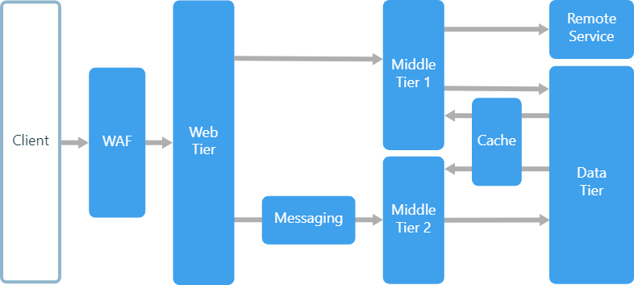
En què consisteix?
Arquitectura N-Capes
L'arquitectura en N capes és un patró arquitectònic de tipus Domain-Driven Design que organitza la vista lògica en N capes aïllades.
Semblant a l’arquitectura en capes però més capes per separar responsabilitats.
Cerca millorar la separació de preocupacions i fer que el sistema sigui més modular i flexible.
Cada capa té un conjunt específic de responsabilitats i es comunica amb les capes adjacents mitjançant interfícies.
Figura 1: Representació arquitectura N capes
DSI QT24-25

Slide 3
Objectius
Arquitectura N-Capes
Separació de preocupacions: cada capa s'enfoca en una preocupació específica, com ara la presentació de dades, la lògica de negoci o l'accés a dades. Aquesta separació facilita la comprensió i el manteniment del codi.
Modularitat: les capes es divideixen en mòduls o components independents, cosa que permet la reutilització i la fàcil substitució de parts del sistema.
Aïllament: les capes són independents i es comuniquen entre veïnes a través d'interfícies ben definides.
Escalabilitat: es poden afegir noves capes o mòduls segons calgui sense afectar altres parts del sistema.
DSI QT24-25

Slide 4
E-Commerce
Arquitectura N-Capes
Exemples
Algunes possibles capes:
Capa de Presentació: Interfície web o aplicacions mòbils.
Capa de Servidor Web: Gestiona les peticions HTTP.
Capa de Negoci: Processa les ordres, gestiona el carret de la compra, cupons, pagaments, etc.
Capa de Regles de Negoci: Conté les regles específiques del domini, com les polítiques de descompte o la disponibilitat de productes.
Capa de Servei d’Integració: Per integrar-se amb serveis externs com sistemes de pagament o enviaments (per exemple, PayPal o FedEx).
Capa de Persistència: Repositoris de dades, models de dades. Classes passarel·la.
Capa de Cache: Redis o Memcached per accelerar l'accés a dades que es fan servir molt sovint.
Capa de Dades: Bases de dades relacionals o NoSQL on es guarda tota la informació dels clients, comandes i productes.
DSI QT24-25

Slide 5
Enterprise Resource Planning (ERP)
Arquitectura N-Capes
Exemples
Algunes possibles capes d’un ERP:
Capa de Presentació: Interfícies d'usuari per a ordinadors o aplicacions mòbils.
Capa de Processament de Regles Empresarials: On es defineixen regles complexes per a cada mòdul (per exemple, la comptabilitat, compres, vendes).
Capa de Serveis d’Integració: Per connectar amb sistemes externs com bancs, socis comercials, i sistemes de comptabilitat externa.
Capa de Workflow: Gestió de fluxos de treball automàtics i notificacions.
Capa de Persistència: Bases de dades per guardar tota la informació d’operacions.
Capa de Monitoratge: Control i monitoratge en temps real de processos empresarials.
DSI QT24-25

Slide 6
Plataformes de Streaming
Arquitectura N-Capes
Exemples
Capes típiques en una plataforma de streaming:
Capa de Presentació: Interfícies de navegadors, aplicacions mòbils i aplicacions per a Smart TV.
Capa de Transmissió de Vídeo: Protocols de streaming, buffers i codecs 1 de vídeo.
Capa de Gestió de Contingut: Lògica per gestionar les recomanacions, catàleg de vídeos, gestió d'usuari.
Capa de Distribució: Xarxa de lliurament de continguts per transmetre contingut a diverses ubicacions geogràfiques.
Capa d’Anàlisi de Dades: Gestió de dades per a recomanacions i anàlisi de l'ús.
Capa de Cache: Caching de segments de vídeo.
Capa de Bases de Dades: Bases de dades per gestionar usuaris, transaccions, metadades del contingut.
1. Un còdec és un dispositiu o programa informàtic que pot comprimir o descomprimir fluxos i senyals de dades digitals. En el cas del vídeo, els còdecs s'utilitzen per codificar i descodificar fitxers de vídeo.
DSI QT24-25

Slide 7
Avantatges
Arquitectura N-Capes
Avantatges i desavantatges
Separació de preocupacions
Reusabilitat: Exemple: La capa de persistència que maneja l'accés a la base de dades pot ser reutilitzada en altres aplicacions de l'empresa.
Facilitat de manteniment: Exemple: Si s’ha de modificar l’algoritme de càlcul de preus en un sistema de facturació, només caldria fer-ho a la capa de negoci sense alterar la interfície d'usuari ni la capa de dades.
Escalable i canviable: Exemple: En una plataforma de streaming com Netflix, es pot escalar en l’oferta de catàleg modificant les bases de dades però no afectarà a la capa de distribució de vídeo.
Testabilitat: Exemple: Es poden fer proves unitàries per a la capa de negoci sense la necessitat de carregar la interfície d'usuari o settejar una base de dades.
DSI QT24-25

Slide 8
Desavantatges
Arquitectura N-Capes
Avantatges i desavantatges
Rendiment
Complexitat: Innecessari en projectes petits (sobreenginyeria).
Dependència d’altres capes: Exemple: susceptible a errors degut a altres capes inferiors.
DSI QT24-25

Slide 9
Referències
Arquitectura N-Capes
J. Ojeda Montoya. Aplicaciones N-Capas: Estructurando el Desarrollo de Software de Forma Eficiente. (Setembre 2024) [online]
Microsoft Azure. Estilo de arquitectura en n niveles. (Setembre 2024) [online]
Janium. Janium adopta una arquitectura multicapa. (Setembre 2024) [online]
Frederik Nielsen. Qué es un códec de vídeo: Todo lo que debe saber. (Setembre 2024) [online]
A. Hassan. Understanding Layers, Tiers, and N-Tier Architecture in Application Development. (Setembre 2024) [online]
DSI QT24-25

